Slide 1
Živočíchy so schránkou - mäkkýše
Biológia 6. ročník

Slide 2
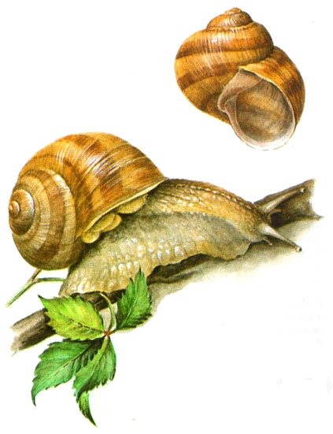

Mäkkýše
Mäkkýše majú
mäkké, nečlánkované telo
  chránené schránkou –
    ulitou (slimák)
    lastúrou (škľabka)

Slide 3
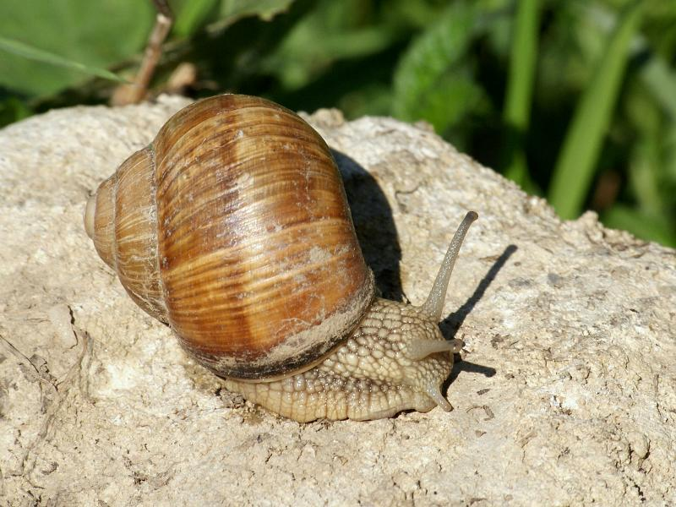
Slimák záhradný
Telo tvorí
svalnatá noha
ulita
plášť (vnútorná strana ulity – vylučuje látky na tvorbu ulity)
Pokožka
na povrchu nohy vylučuje hlien
  uľahčuje pohyb
  zabraňuje vysychaniu
Hlavová časť
ústny otvor
dva páry zasúvateľných tykadiel
  oči – na jednom páre
  čuch a hmat – na druhom páre
Vnútorné orgány
vo vnútornostnom vaku – chráni ulita

Slide 4
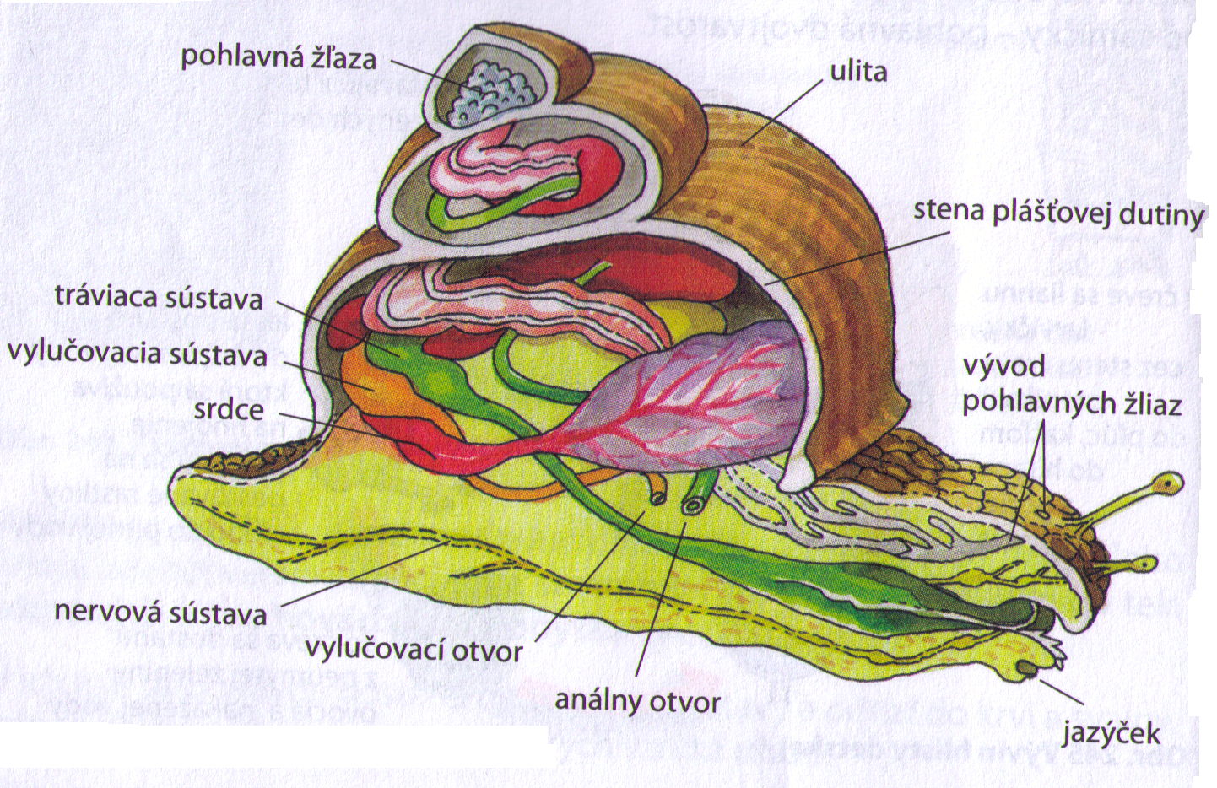
vnútorná stavba tela slimáka

Slide 5
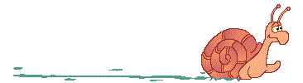
Tráviaca sústava
Začína
ústami s drsným jazýčkom
  slimák ním strúha rastlinnú potravu
Potrava prechádza cez
žalúdok do čreva
  do neho vyúsťujú žľazy (napr. pečeň)
    vylučujú tráviace šťavy(enzýmy)
von z tela cez análny otvor (nestrávené zvyšky potravy)

Slide 6
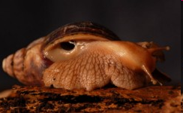
Dýchacia sústava, obehová sústava
Je tvorená pľúcnym vakom, čo je zriasnená a bohato prekrvená časť plášťovej dutiny
do okolitého prostredia sa otvára na pravej strane tela pod okrajom ulity
Do pľúcneho vaku prechádza kyslík zo vzduchu
Kyslík z vaku preniká do telovej tekutiny (podobná krvi)
Odtiaľ ju z jednej strany nasávajú cievy do srdca – rytmickým sťahovaním ju srdce vypudzuje na druhej strane tela – otvorená obehová sústava
otvor vedúci do plášťovej dutiny k pľúcnemu vaku

Slide 7
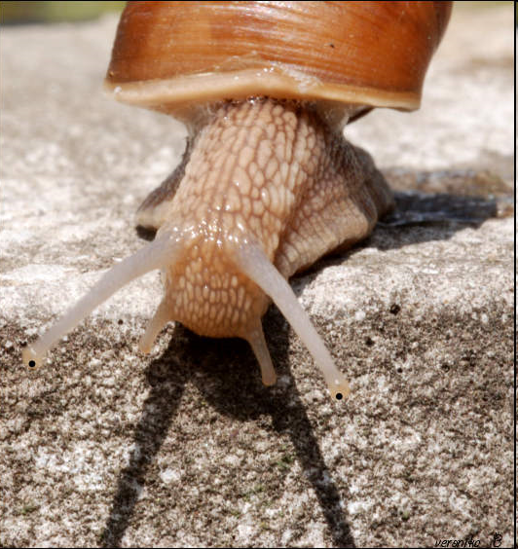
Nervová sústava
Nervovú sústavu tvoria
nervové uzliny
  z nich vybiehajú nervové vlákna
Nervové vlákna spájajú zmyslové orgány
  oči
  hmatové a čuchové tykadlá s uzlinami

Slide 8
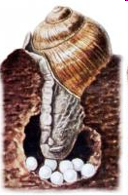
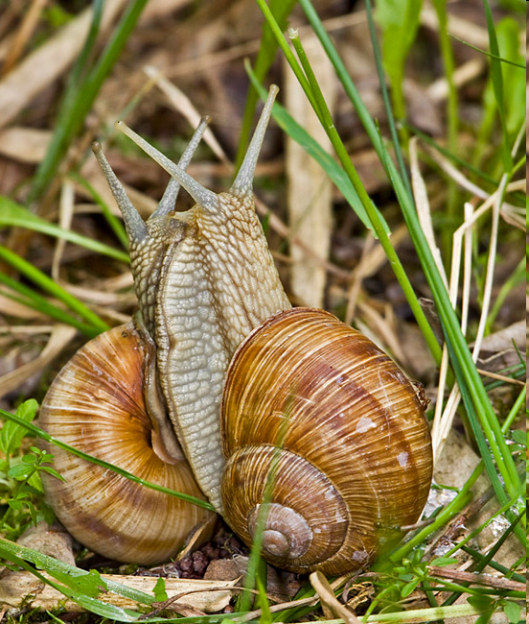
Rozmnožovanie
Slimák je obojpohlavný živočích
V pohlavnej žľaze každého slimáka sa tvoria:
spermie – samčie pohlavné bunky
vajíčka – samičie pohlavné bunky
Párenie
dva jedince sa spoja a vymenia si spermie
Oplodnené vajíčka
kladie slimák do jamky v pôde (z nich sa vyvinú jedince podobné dospelým)
Takýto vývin sa nazýva priamy

Slide 9
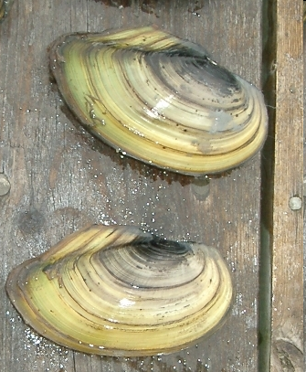
Škľabka veľká
Žije
v stojacích vodách
pomaly tečúcich vodách
Vnútorné orgány
ukryté v dvojdielnej schránke – dve lastúry
Lastúry
na chrbtovej strane spojené
otváranie a zatváranie umožňujú dva svaly
Plášť
na vnútornej strane lastúry
prekrýva celé telo

Slide 10
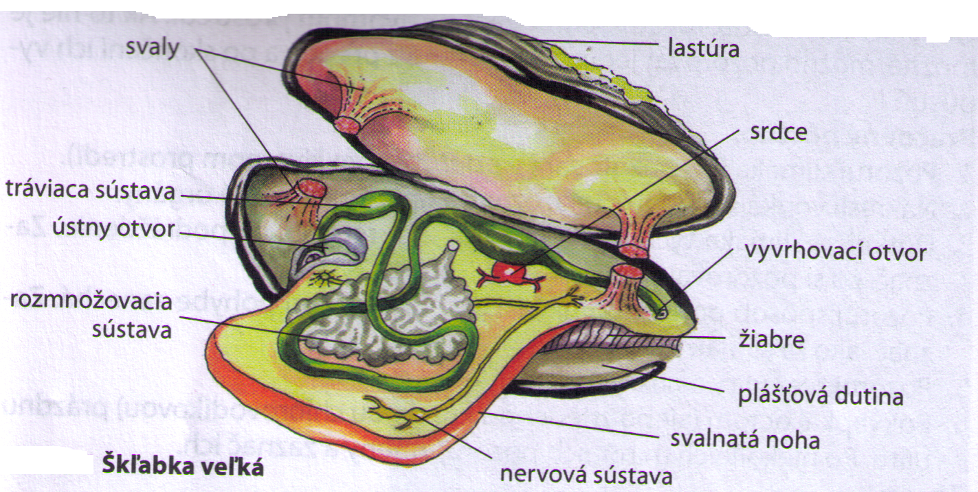
stavba tela škľabky veľkej

Slide 11
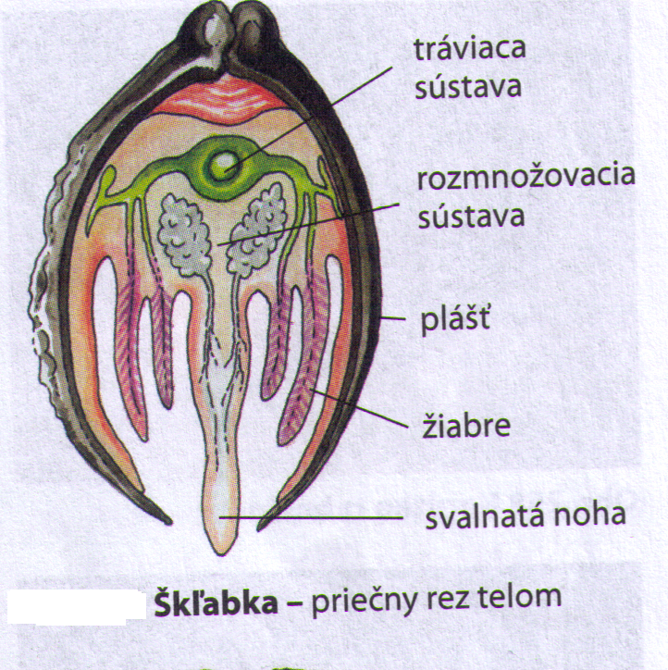
priečny rez telom
Obehová sústava je otvorená
Nervovú sústavu tvoria
pospájané nervové uzliny

Slide 12
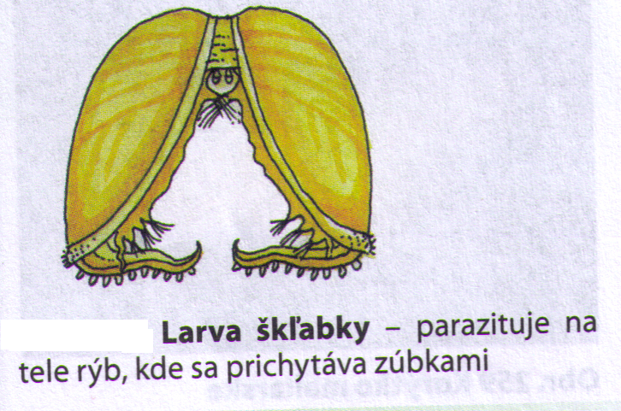
larva škľabky
Z oplodnených vajíčok sa liahnu larvy
Po niekoľkých týždňoch klesnú na dno a vyvíjajú sa na dospelého jedinca

